Slide 1
бюджетное учреждение
Ханты-Мансийского автономного округа – Югры
«Югорский комплексный центр социального обслуживания населения»
Государственная социальная
помощь гражданам
на основании социального контракта

Slide 2
С 01 апреля 2021 года изменены условия оказания государственной социальной помощи
- Учитываются доходы семьи за 3 предыдущих месяца.
- Помощь оказывается для реализации одного из 5 мероприятий.

Slide 4
Поиск работы
- Помощь выплачивается после предоставления гражданином подтверждающих сведений о постановке на учет в Центр занятости населения (далее – Центр занятости) и трудоустройстве.
- Помощь предоставляется в размере 17500 рублей в течение 3-х месяцев, если гражданин зарегистрирован в Центре занятости на дату обращения, в течение 4 месяцев, если гражданин не зарегистрирован в Центре занятости на дату обращения.

Slide 5
Прохождение
профессионального обучения
- Помощь выплачивается после предоставления гражданином документального подтверждения начала обучения и его окончания.
- Помощь предоставляется ежемесячно в размере 8750 рублей не более 3 месяцев или единовременно в размере фактической стоимости курса обучения на одного обучающегося, но не более 30 000 рублей за один курс.

Slide 6
Осуществление индивидуальной предпринимательской
деятельности
- Помощь выплачивается после предоставления гражданином сведений о постановке на учет в налоговом органе в качестве ИП или налогоплательщика на профессиональный доход, если гражданин не состоял на учете в налоговом органе на момент обращения или предоставления документов, подтверждающих ИП, если гражданин состоял в налоговом органе на момент обращения.
- Помощь выплачивается
единовременно в размере,
заявленном гражданином
в бизнес-плане, но не более
250 000 рублей.

Slide 7
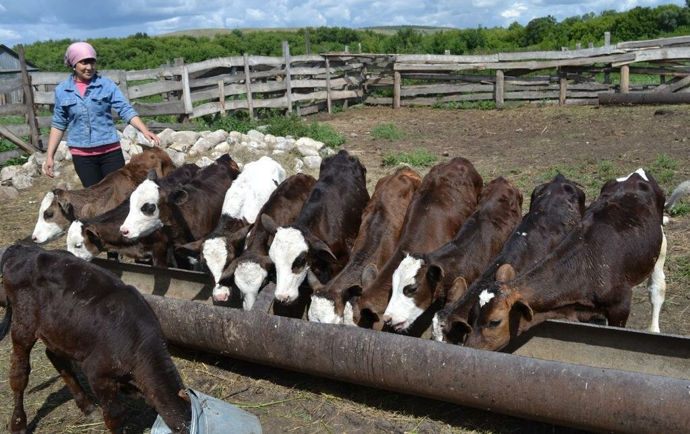
Ведение личного подсобного хозяйства
- Помощь выплачивается после предоставления гражданином сведений о постановке на учет в налоговом органе в качестве ИП или налогоплательщика на профессиональный доход, если гражданин не состоял на учете в налоговом органе на момент обращения или предоставления документов, подтверждающих ведение личного подсобного хозяйства, если гражданин состоял в налоговом органе на момент обращения.
- Помощь выплачивается единовременно в размере, заявленном гражданином в бизнес-плане, но не более 100 000 рублей.

Slide 8
Иные мероприятия, направленные на преодоление трудной жизненной ситуации
- Помощь выплачивается после выполнения гражданином мероприятий программы социальной адаптации, направленных на преодоление трудной жизненной ситуации в размере, равной величине прожиточного минимума для трудоспособного населения, установленной в субъекте Российской Федерации не более 6 месяцев

Slide 9
За получением более подробной информации
Вы можете обратиться в Пункт приёма и консультирования граждан с 9.00 до 21.00 по адресу:
г. Югорск, ул. Толстого, д. 8,
кабинеты № 9
или по телефонам:
8(34675) 7-27-58, 89519762386

